Slide 1
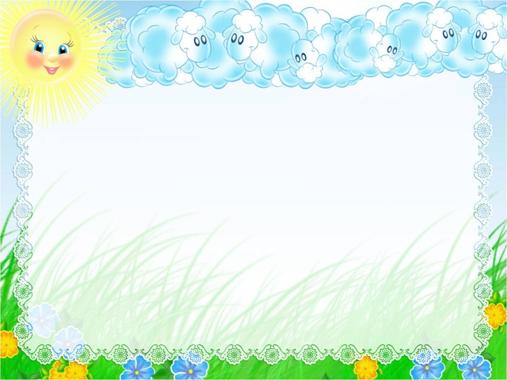
Государственное бюджетное дошкольное образовательное учреждение детский сад № 4 Кировского района Санкт-Петербурга
Формирование у детей
дошкольного возраста
представлений о неживой природе.
Подготовили: воспитатель старшей группы Русинович Т. Ю.
воспитатель подготовительной группы Яковлева О. Ю.
Санкт – Петербург
2017 г.

Slide 2
Задачи:

Slide 3
Методы и приёмы:

Slide 4
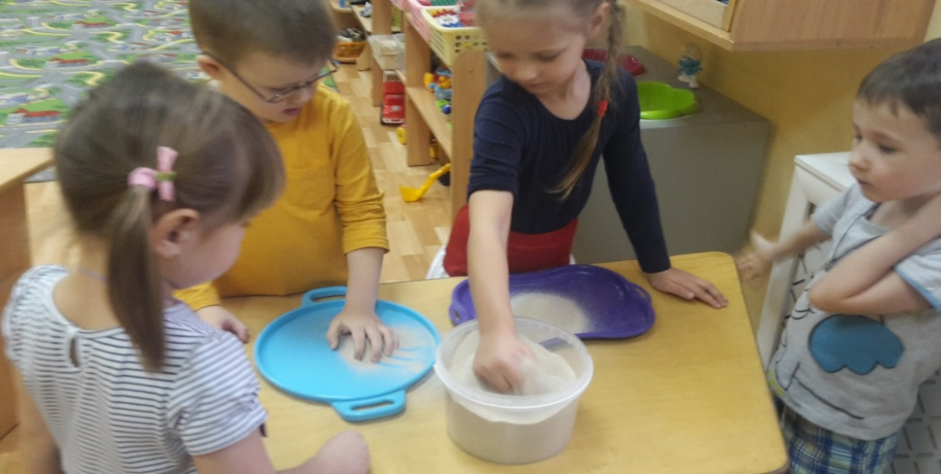
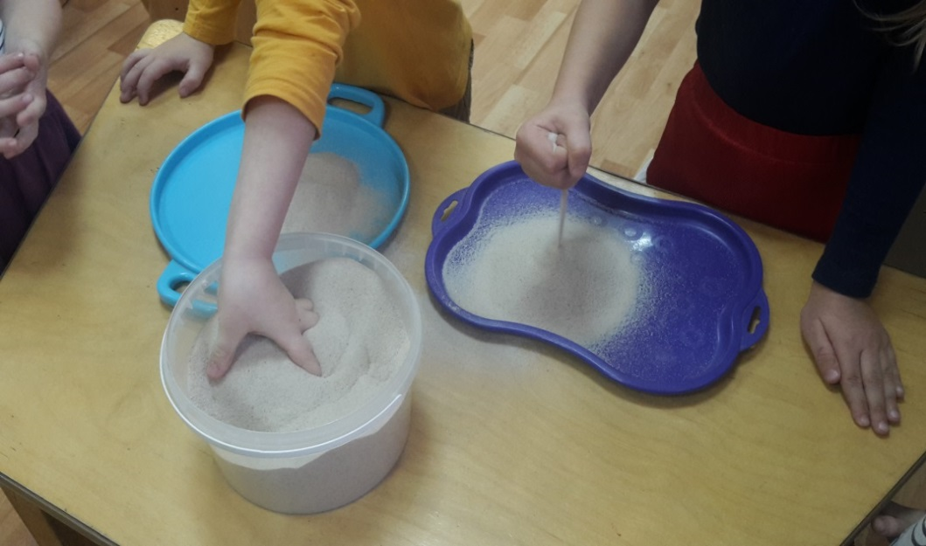
Эксперимент: «Песчаный конус».
Цель: Формировать представление у детей, что песок сыпучий.
Возьмите горсть песка и выпускайте его струйкой так, чтобы он падал в одно место. Постепенно в месте падения образуется конус, растущий в высоту и занимающий все большую площадь в основании. Если долго сыпать песок, на поверхности конуса то в одном месте, то в другом возникают сплывы, движения песка, похожее на течение. Дети делают вывод: песок сыпучий и может двигаться (напомнить детям о пустыне, о том, что именно там пески могут передвигаться, быть похожими на волны моря).

Slide 5
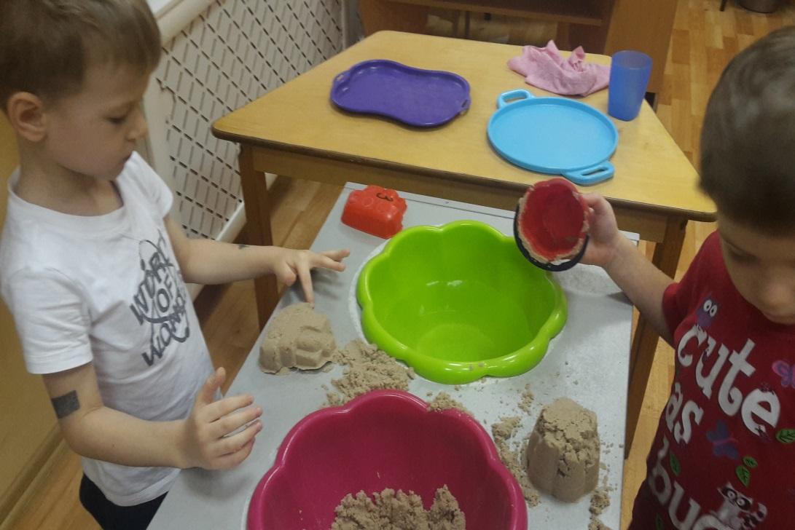
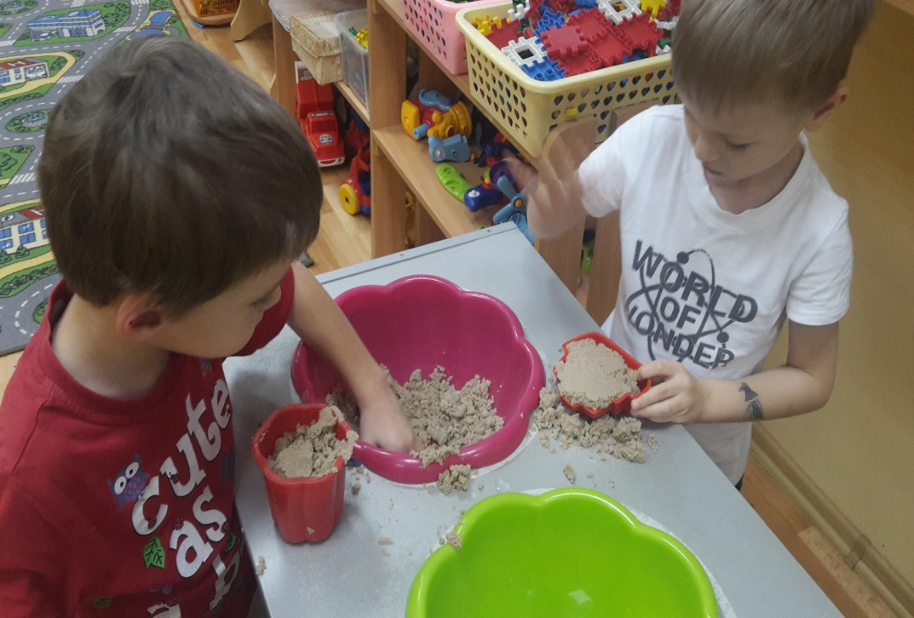
Эксперимент: «Свойства мокрого песка».
Мокрый песок нельзя сыпать струйкой из ладони, зато он может принимать любую нужную форму, пока не высохнет. Объяснить детям, почему из мокрого песка можно сделать фигурки: когда песок намокнет, воздух между гранями каждой песчинки исчезает, мокрые грани слипаются и держат друг друга. Если же в мокрый песок добавить цемент, то и высохнув, песок свою форму не потеряет и станет твердым, как камень. Вот так песок работает на строительстве домов.

Slide 6
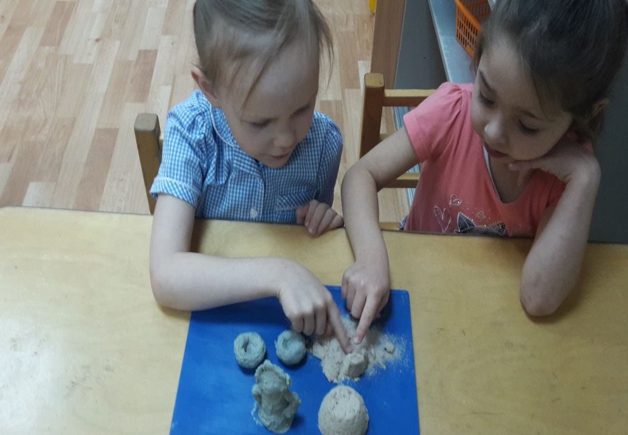
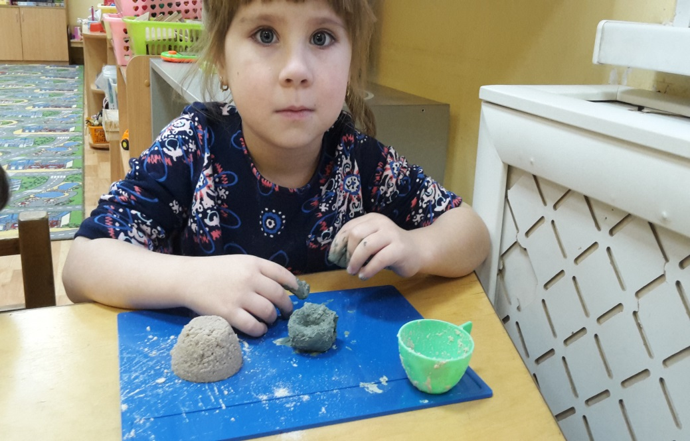
Эксперимент: «Волшебный материал».
Предложить детям слепить что-нибудь из песка и глины, после чего проверить прочность построек. Дети делают вывод о вязкости влажной глины и сохранении формы после высыхания. Выясняют, что сухой песок форму не сохраняет. Рассуждают, можно ли сделать посуду из песка и глины. Дети проверяют свойства песка и глины, вылепив из них посуду и высушив ее.

Slide 7
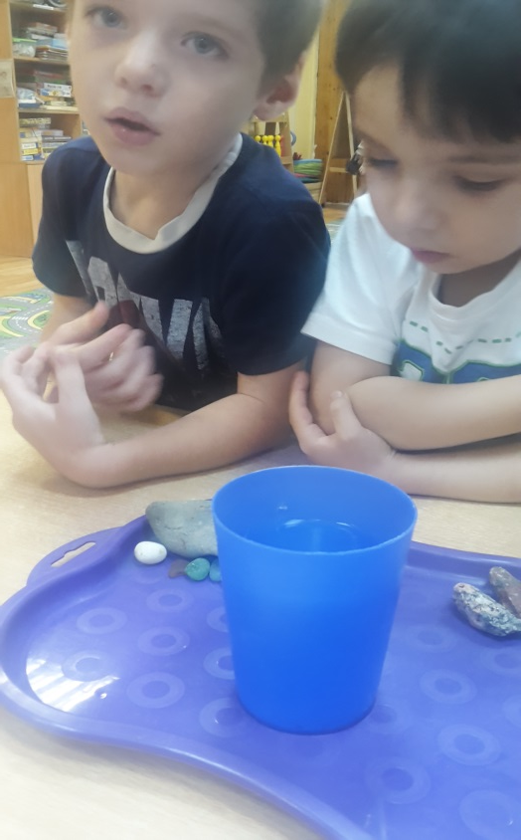
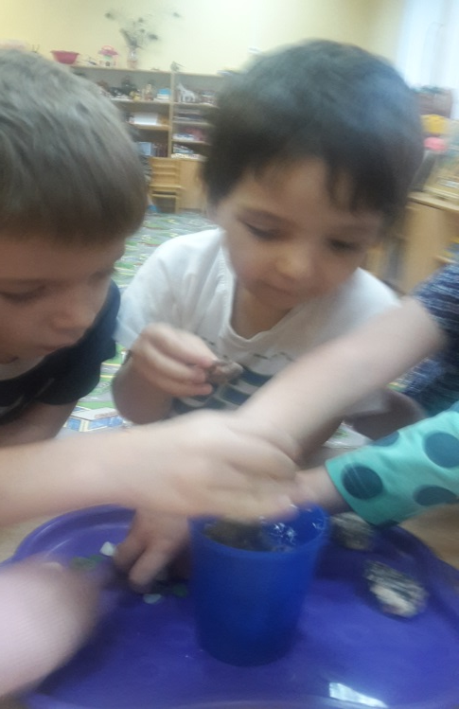
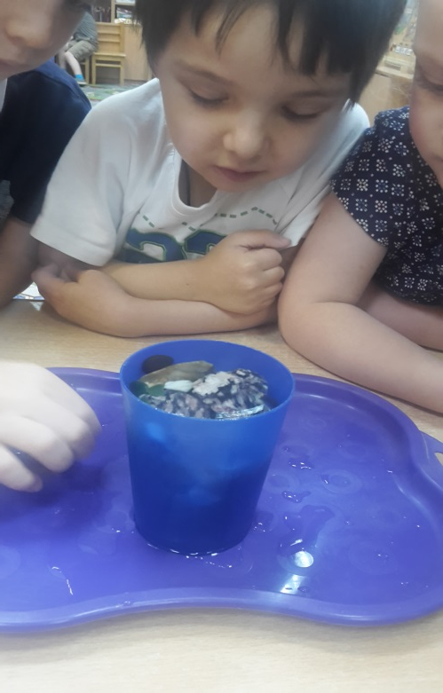
Опыт: «Как вытолкнуть воду?»
Цель: Формировать представления о том, что уровень воды повышается, если в воду класть предметы.
Материал: Мерная ёмкость с водой, камешки.
Перед детьми ставится задача: достать предмет из ёмкости, не опуская руки в воду и не используя разные предметы-помощники (например сачок). Если дети затрудняются с решением, то воспитатель предлагает класть камешки в сосуд до тех пор, пока уровень воды не дойдёт до краёв.
Вывод: камешки, заполняя ёмкость, выталкивают воду.

Slide 8
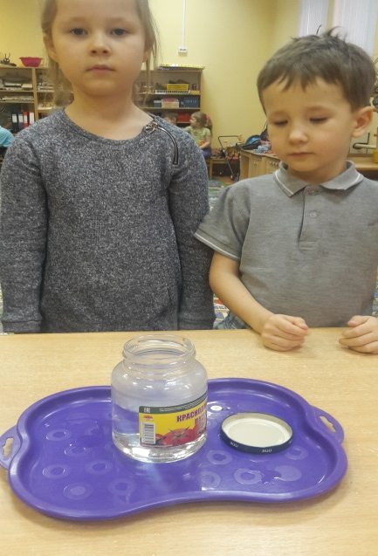
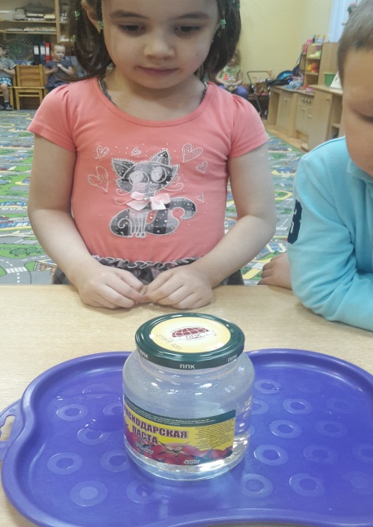
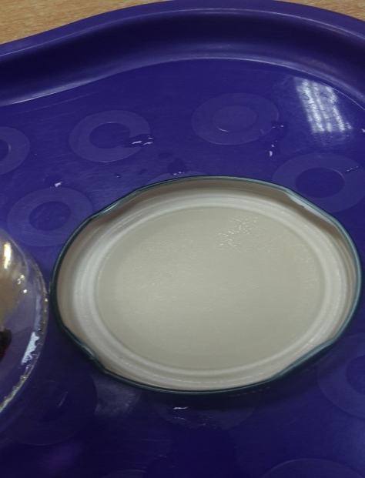
Опыт: «Откуда берётся вода?»
Цель: Познакомить с процессом конденсации.
Материал: Ёмкость с горячей водой, охлаждённая металлическая крышка.
Взрослый накрывает ёмкость с водой холодной крышкой. Через некоторое время детям предлагается рассмотреть внутреннюю сторону крышки, потрогать её рукой. Выясняют, откуда берётся вода (это частицы воды поднялись с поверхности, они не смогли испариться из банки и осели на крышке). Взрослый предлагает повторить опыт, но с тёплой крышкой. Дети наблюдают, что на тёплой крышке воды нет, и с помощью воспитателя делают вывод: процесс превращения пара в воду происходит при охлаждении пара.

Slide 9
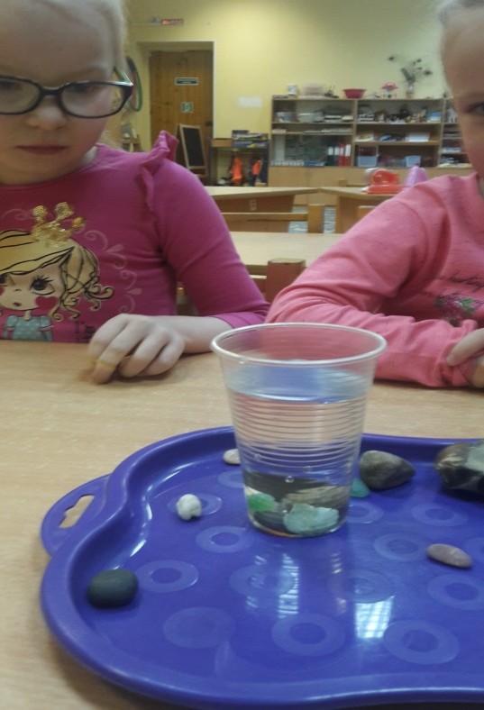
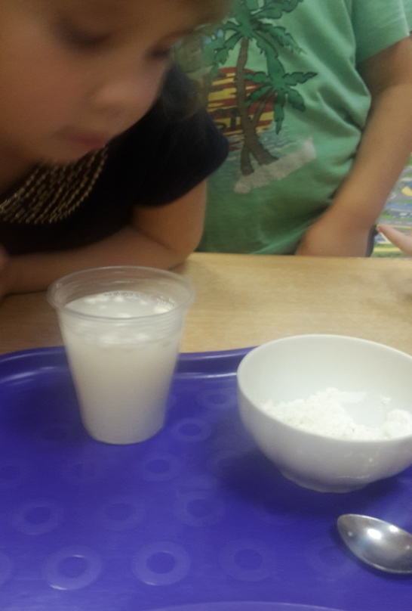
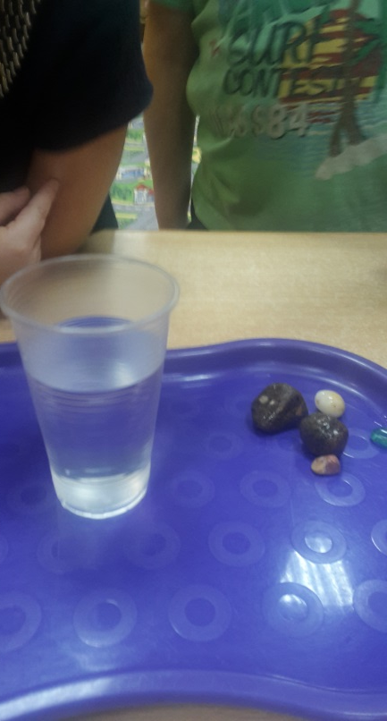
Опыт: «Прозрачная вода может стать мутной».
Налить в стакан чистую воду, бросить в него предмет. Его видно? Хорошо видно? Почему? (Вода прозрачная). Что лежит в стакане? В другой стакан с чистой водой добавить немного муки, размешать, опустить предмет. Видно? Почему? (Вода мутная, непрозрачная). Видно то, что лежит в стакане?
Вывод: О чём вы сегодня узнали? Прозрачная вода может стать какой? (Мутной). В какой воде плохо видны предметы? (В мутной воде).

Slide 10
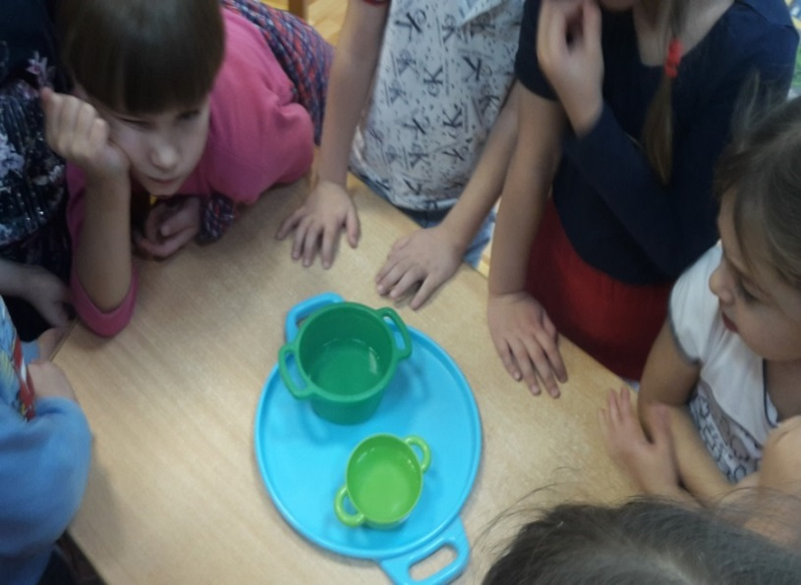
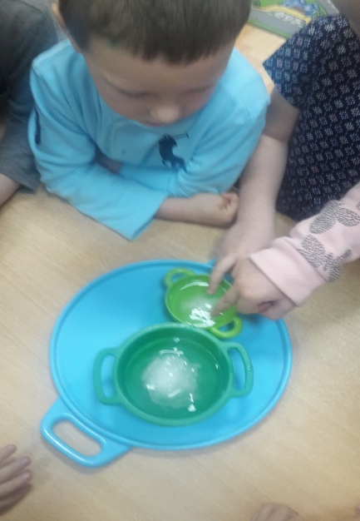
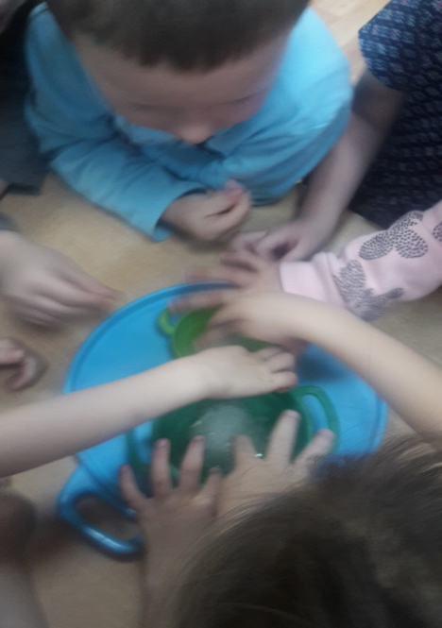
Опыт: «Вода может превращаться в лёд, а лёд превращается в воду».
Налить воду в стакан. Что мы знаем о воде? Вода какая? (Жидкая, прозрачная, без цвета, запаха и вкуса). Теперь перельём воду в формочки и поставим в холодильник. Что стало с водой? (Она замёрзла, превратилась в лёд). Почему? (В холодильнике очень холодно). Оставим формочки со льдом на некоторое время в тёплом месте. Что станет со льдом? Почему? (В комнате тепло). Вода превращается в лёд, а лёд в воду.
Вывод: О чём мы сегодня узнали? Когда вода превращается в лёд? (Тогда, когда очень холодно). Когда лёд превращается в воду? (Тогда, когда очень тепло).

Slide 11
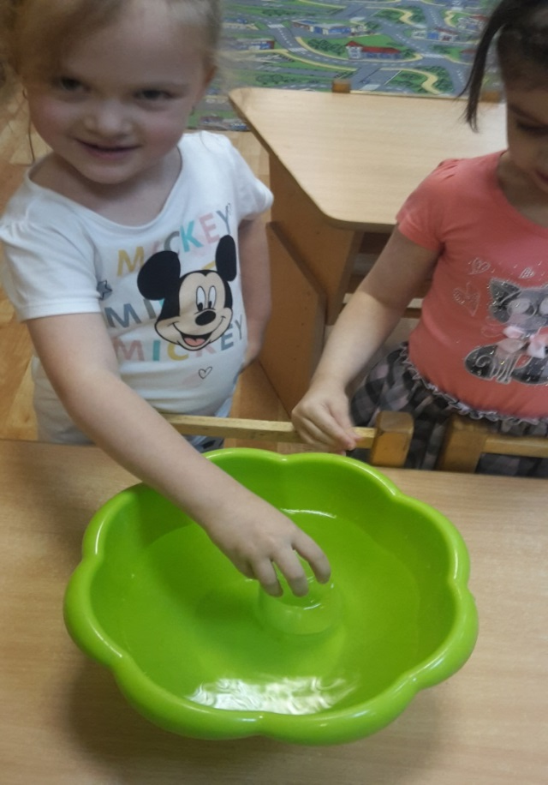
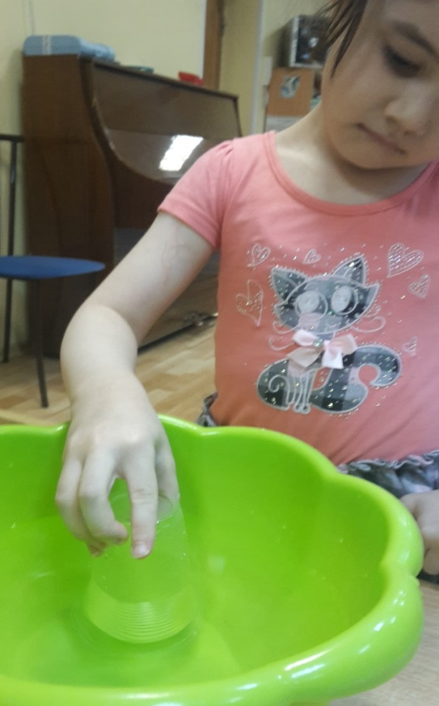
Опыт: «Воздух в стакане».
Перевернуть стакан вверх дном и медленно опустить его в таз. Обратить внимание детей на то, что стакан нужно держать очень ровно. Что получается? Попадает ли вода в стакан? Почему нет?
Вывод: в стакане есть воздух, он не пускает туда воду.

Slide 12
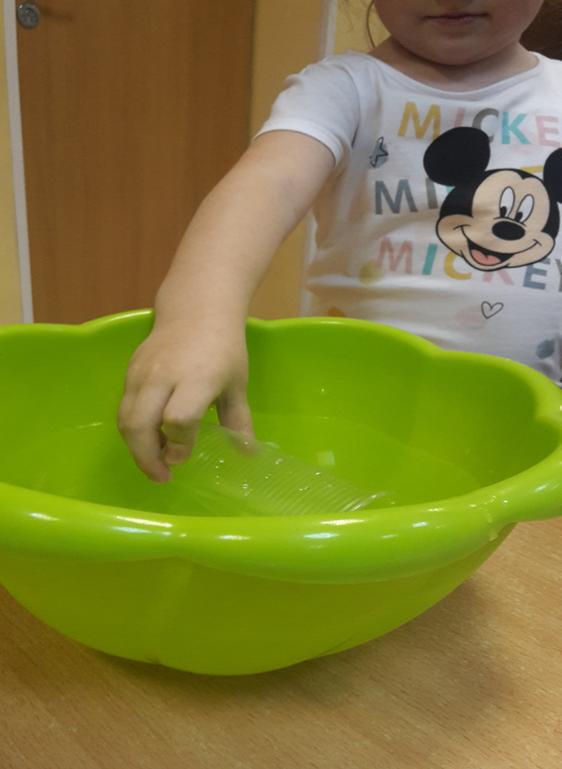
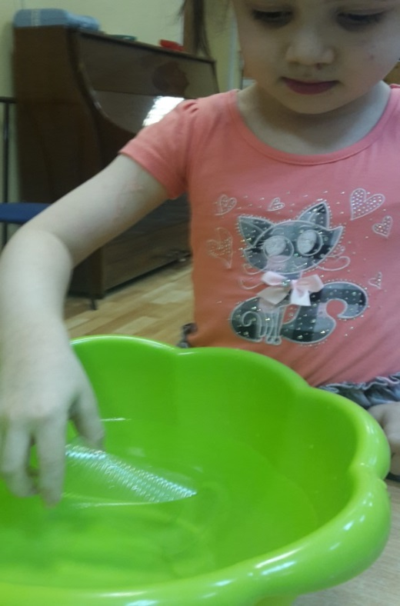
Опыт: «Воздух не видим и прозрачен».
Детям предлагается снова опустить стакан в таз с водой, но теперь предлагается держать стакан не прямо, а немного наклонив его. Что появляется в воде? (Видны пузырьки воздуха). Откуда они взялись? Воздух выходит из стакана, и его место занимает вода.
Вывод: Воздух прозрачный, невидимый.

Slide 13
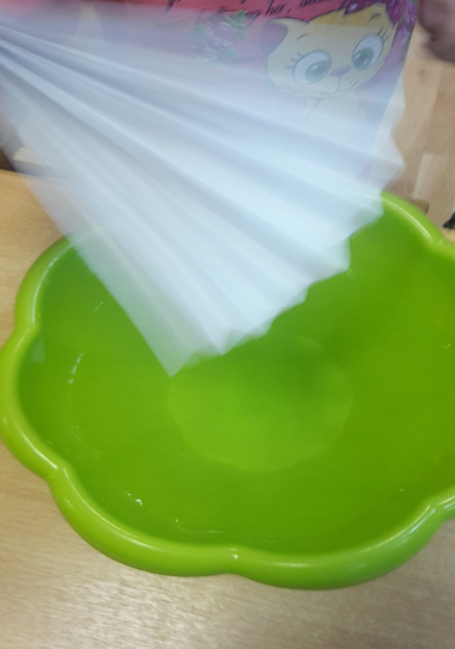
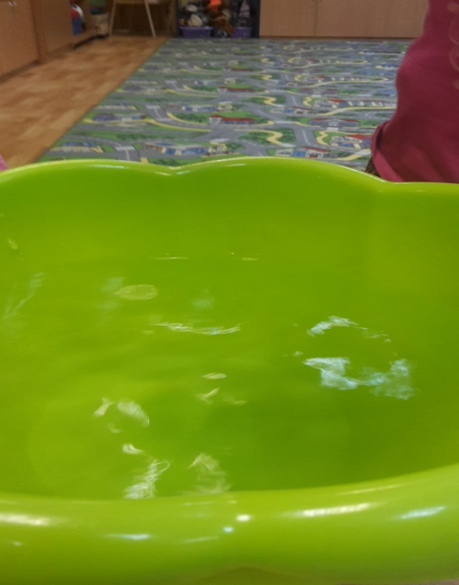
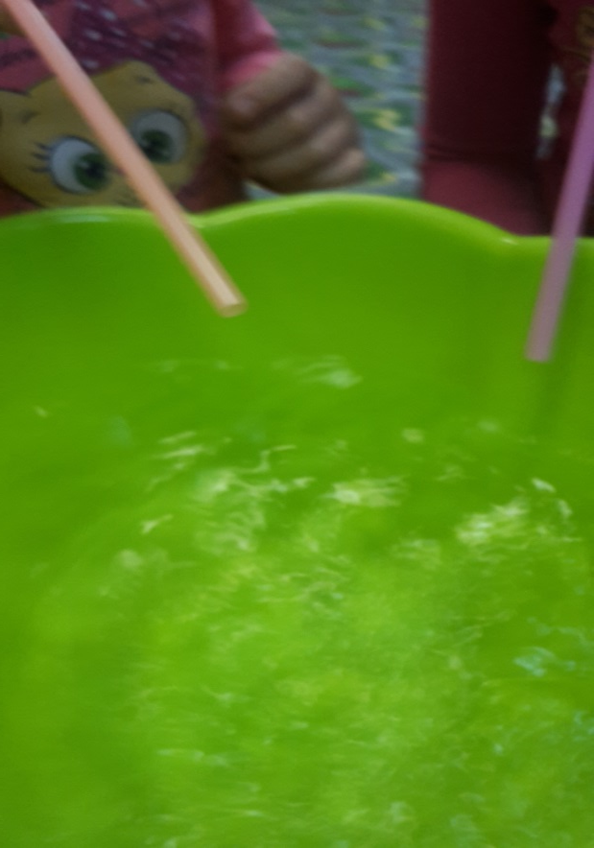
Опыт: «Волны».
Для этого опыта используйте веера, сделанные заранее самими ребятами. Дети машут веером над водой. Почему появились волны? Веер движется и как бы подгоняет воздух. Воздух тоже начинает двигаться. А ребята уже знают, ветер - это движение воздуха (старайтесь, чтобы дети делали как можно больше самостоятельных выводов).

Slide 14
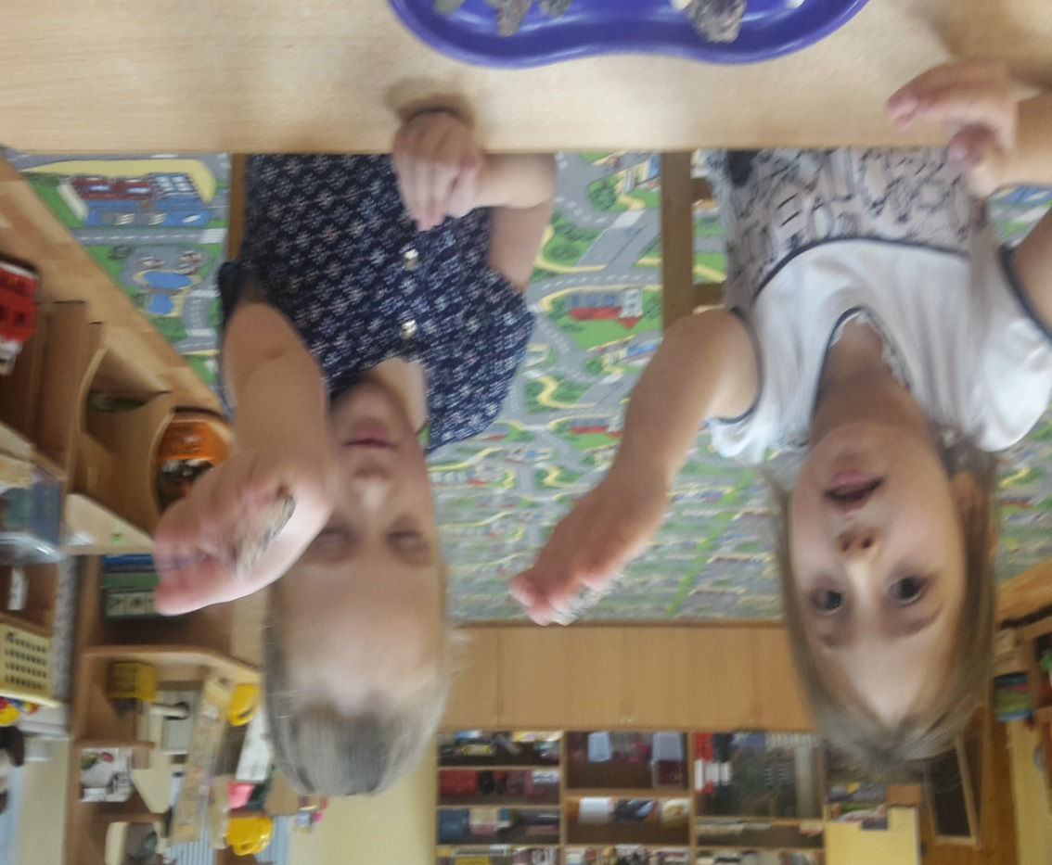
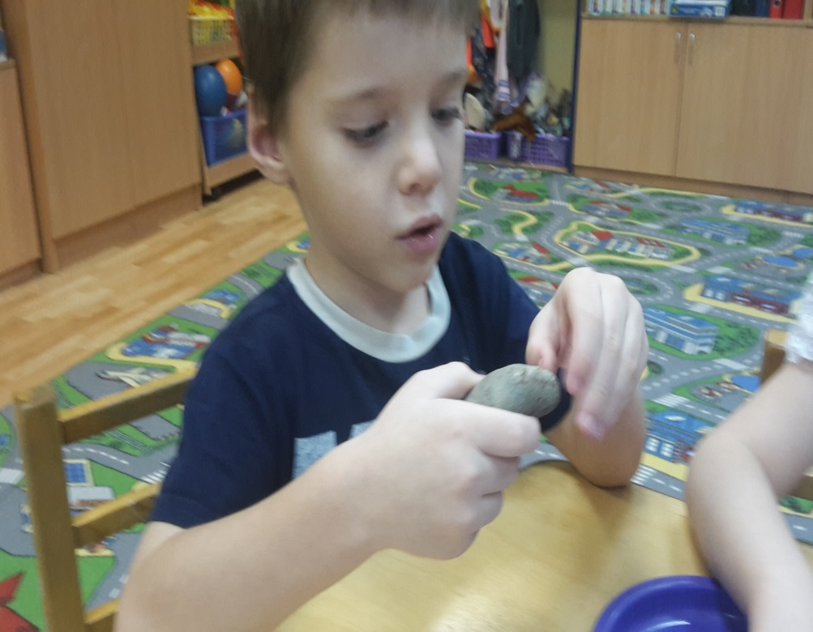
Опыт: «Определение характера поверхности».
Мы сейчас по очереди погладим каждый камушек. Поверхность у камней одинаковая или разная? Какая? (Дети делятся открытиями.) Воспитатель просит детей показать самый гладкий камень и самый шершавый.
Вывод: камень может быть гладким и шероховатым.

Slide 15
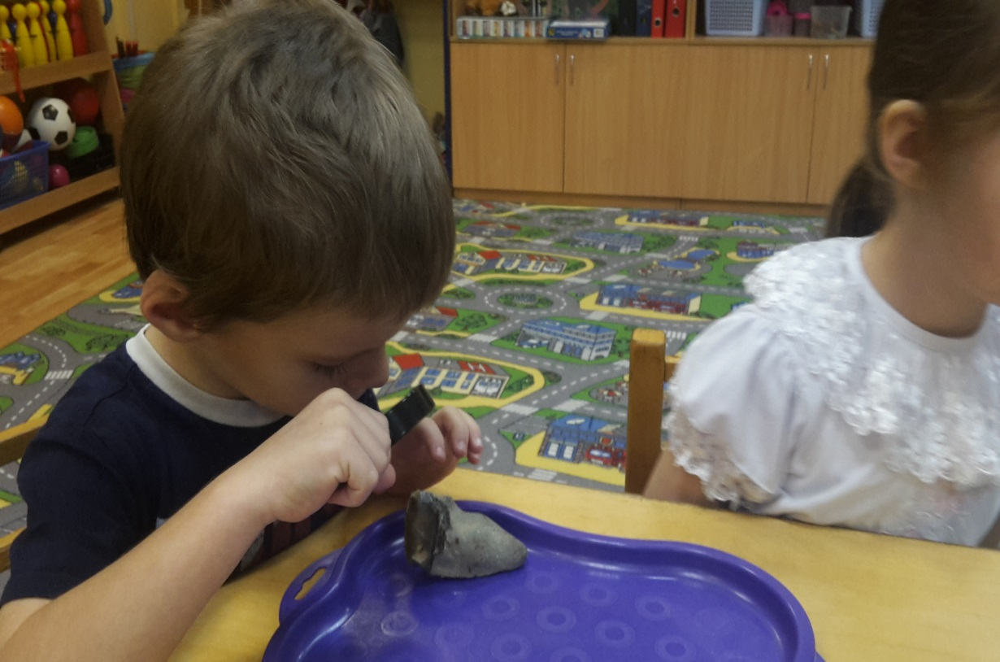
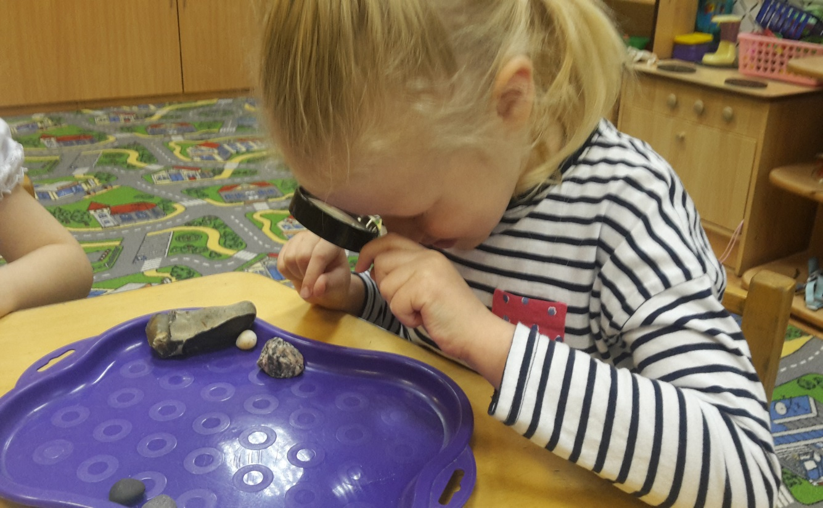
Опыт: «Рассматривание камней через лупу».
Чтобы еще лучше увидеть поверхность камней мы воспользуемся лупами.
(Дети рассматривают все свои камни.)
Воспитатель: что интересного вы увидели ребята? (Крапинки, дорожки, углубления, ямочки, узоры и т.д.). Молодцы, очень внимательные дети.

Slide 16

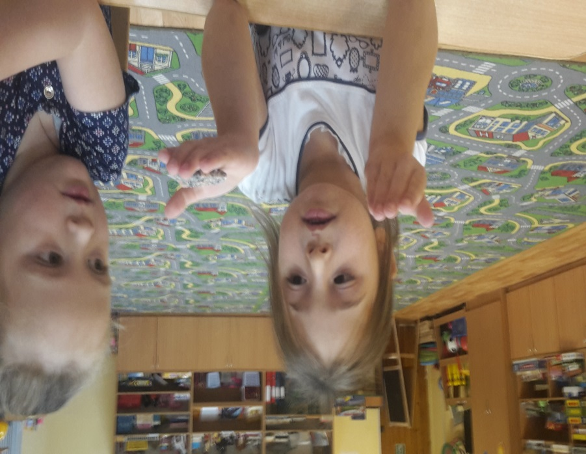
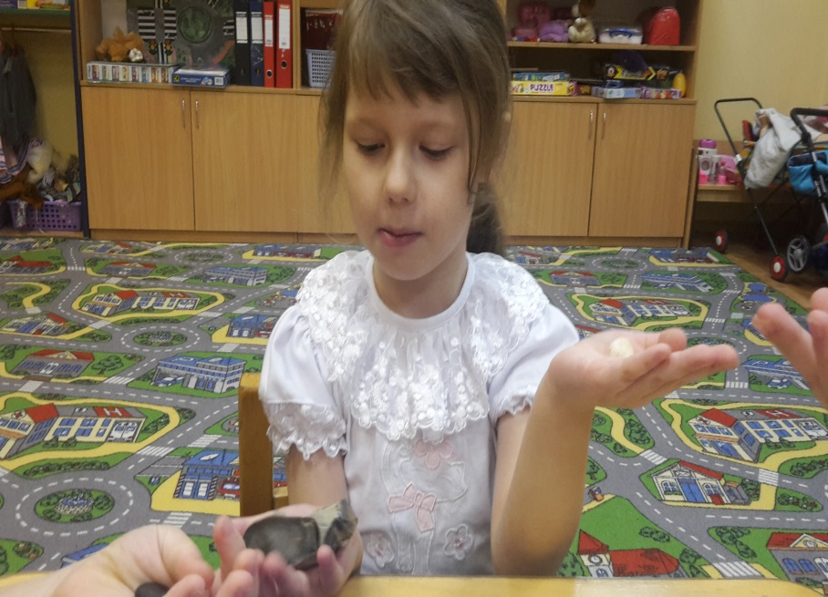
Опыт: «Определение веса».
Дети по очереди держат камни в ладошках и определяют самый тяжелый и самый легкий камень.
Вывод: камни по весу бывают разные: легкие, тяжелые.

Slide 17
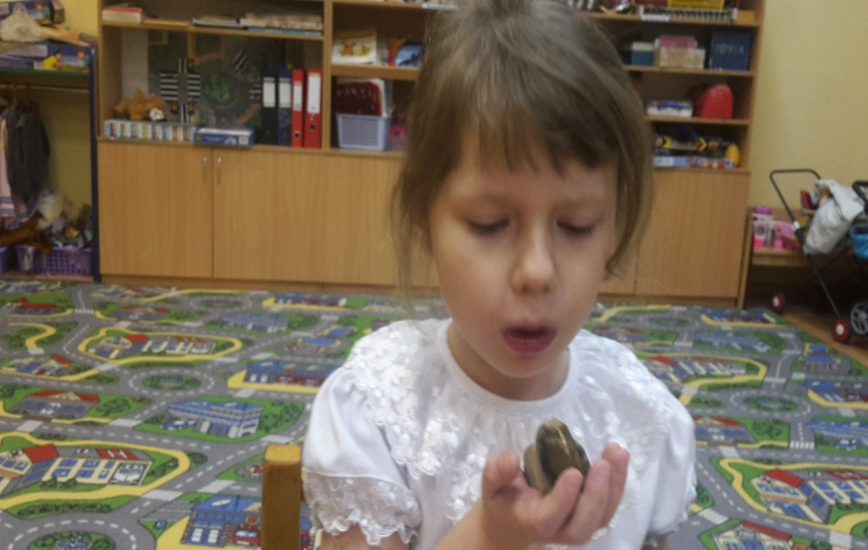
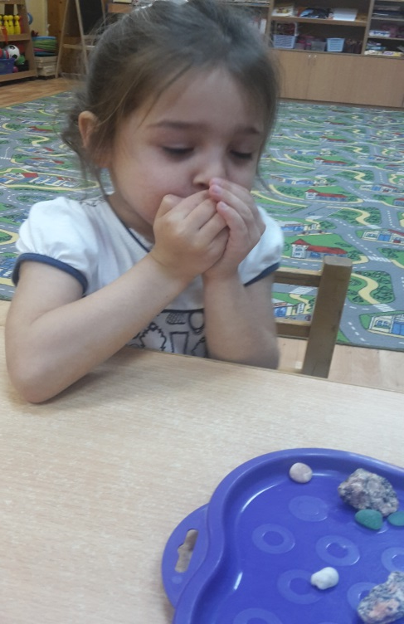
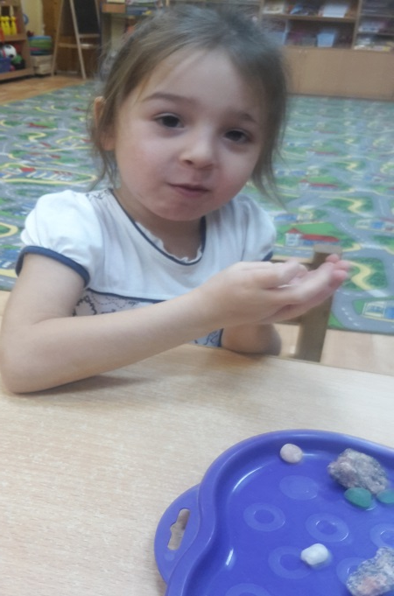
Опыт: «Определение температуры».
Сейчас у нас будет интереснейший, очень сложный опыт. Среди своих камней нужно найти самый теплый и самый холодный камень. Ребята, как и что вы будете делать? (Дети предлагают способы действий, проводят опыт. Воспитатель просит показать теплый, затем холодный камень и предлагает согреть холодный камень.)
Дыхательная гимнастика. Дети берут все камни, кладут их на ладони, делают вдох носом, а выдох через рот, губы трубочкой (3 раза).
Вывод: камни могут быть теплые и холодные.

Slide 18
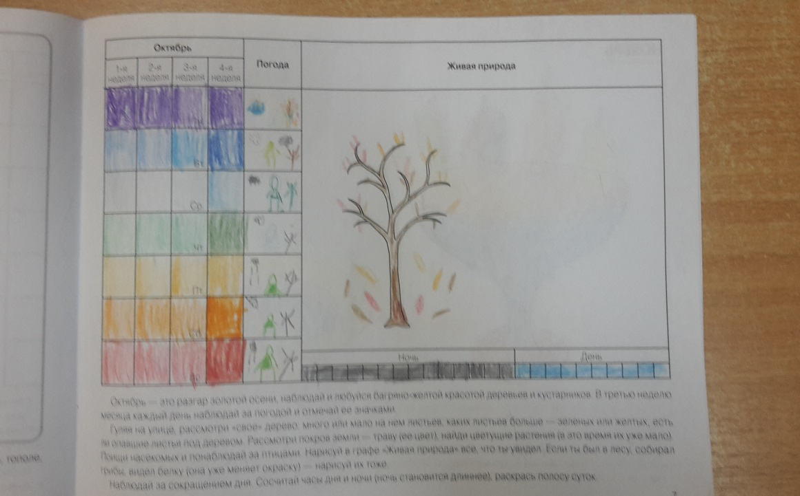
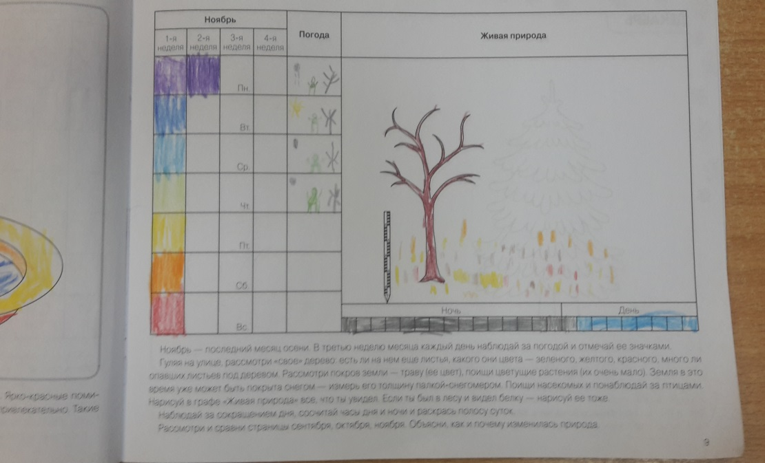
Работая над темой времена года, используем в своей работе «Календарь сезонных наблюдений», с помощью которого дети закрепляют знания дней недели, месяцев, производят наблюдение за изменением природных явлений в зависимости от времени года.

Slide 19

Спасибо за внимание!

